Slide 1

HDR une révolution ou un classique revisité
M. Aymen Ben Abdessalem
CHU Farhat Hached, Université de Sousse, Famso Sousse Tunisie

Slide 2
Conflits d’interrêt
Honoraire, pour lectures et proctoring ASAHI intecc,

Slide 3
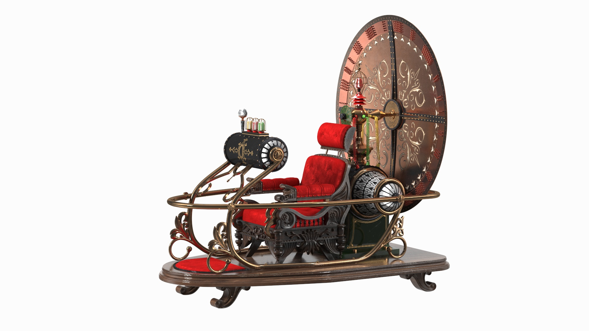
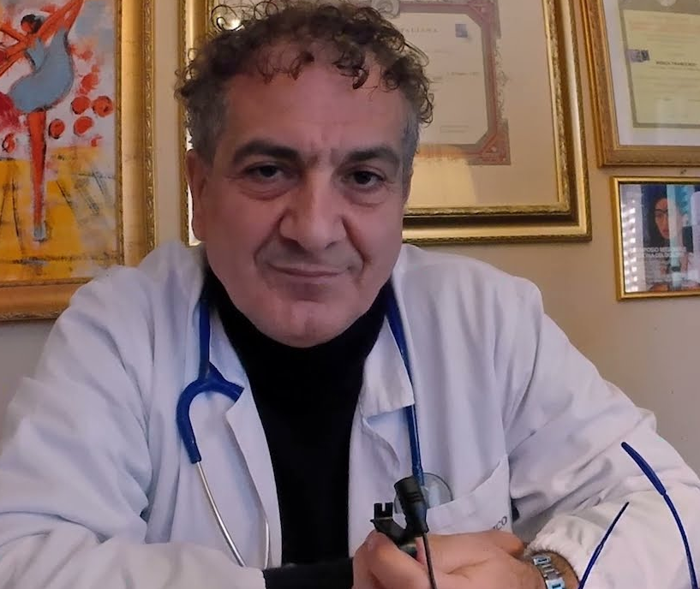
Un peu d’histoire
3D Time Machine From Herbert Wells Fiction

Slide 4
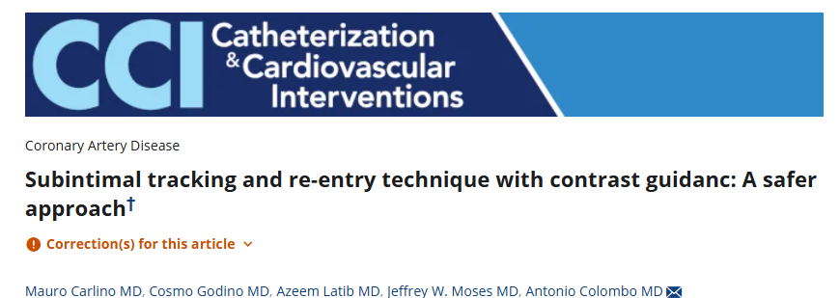
Le tout début
3-4 ml de contraste.
Injection forte
But : Induire un dissection réentrée

Slide 5
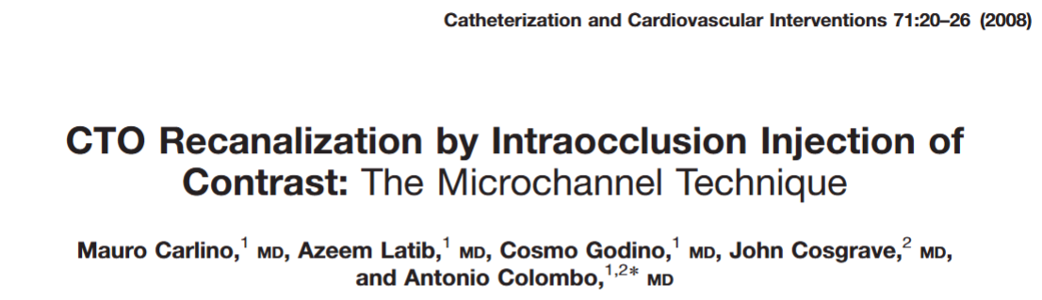
Le but a changé

Slide 6
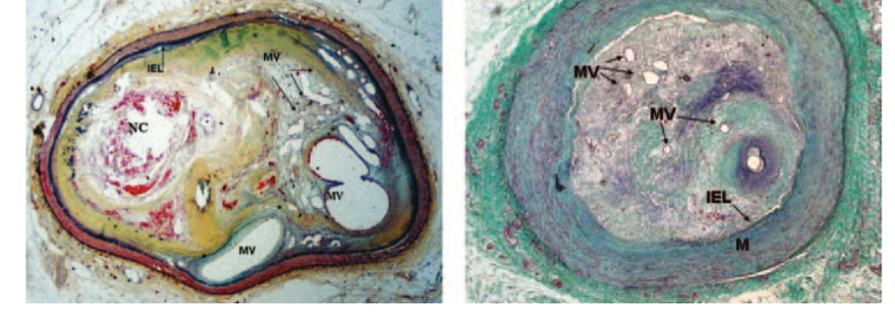
Le rationnel
Strauss BH et al. J Interv Cardiol 2005;18:425–436
Notes:
Présence variable de MV dans les CTO

Slide 7
Méthode:
Les étapes = 7
Sélection d’un cathéter guide approprié offrant un excellent support.
Un (OTW) de 1,5 mm avec un guide souple (floppy wire) a été avancé jusqu’au cap proximal, et le CTO a été sondé avec le guide souple afin d’exclure une occlusion subtotale.
Le guide souple a été échangé contre un guide dédié au CTO (famille Conquest/Confianza ou Miracle.
Le capuchon fibreux proximal a été pénétré de façon centrale avec le guide dédié CTO sur seulement 1 à 3 mm.
Le ballonnet OTW a ensuite été avancé dans la portion proximale de l’occlusion tout en retirant simultanément le guide.
Environ 50 à 100 µg de nitroglycérine ont été injectés via le ballonnet OTW afin de dilater les micro-chenaux.
À ce stade, 1 ml de produit de contraste non dilué (à l’aide d’une seringue de 2,5 ml) a été injecté doucement via le ballonnet OTW tout en réalisant des images ciné du segment occlus.

Slide 8
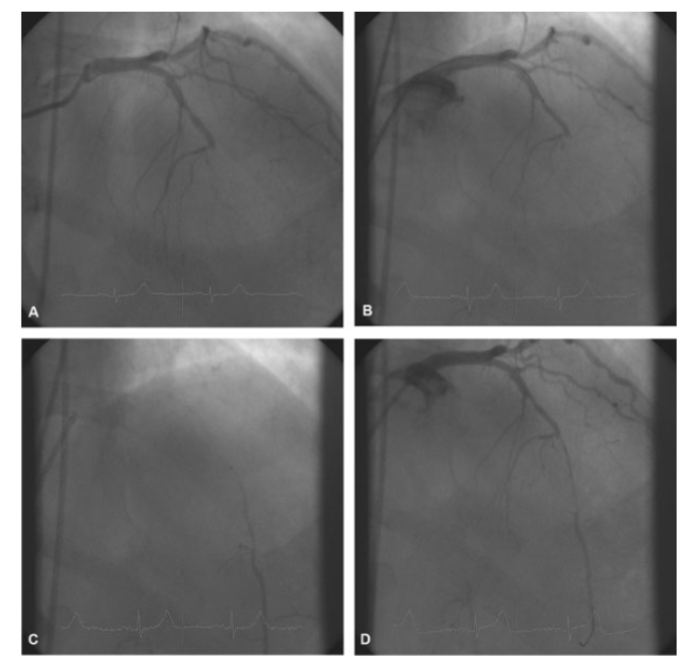
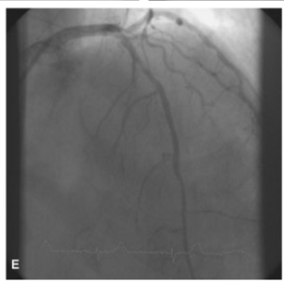

Slide 9
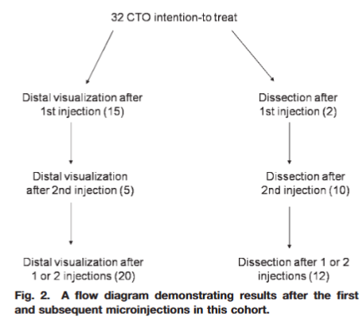
Résultas : 60 %

Slide 10
La généralisation 10 ans → Carlino technique
Carlino technique : injecter du contraste pendant une procédure de CTO quelque soit le motif
  Au début : Changer le cap proximal
  Au milieu : Lésion infranchissable
  Rétrograde : visualiser ou faciliter le passage du matériel par voie rétrograde

Slide 11
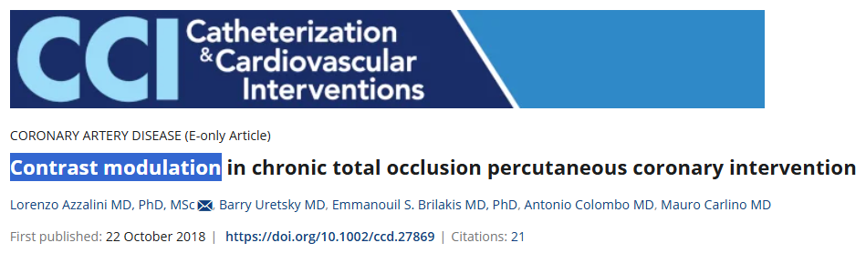
Modulation de l’occlusion par le contraste

Slide 12
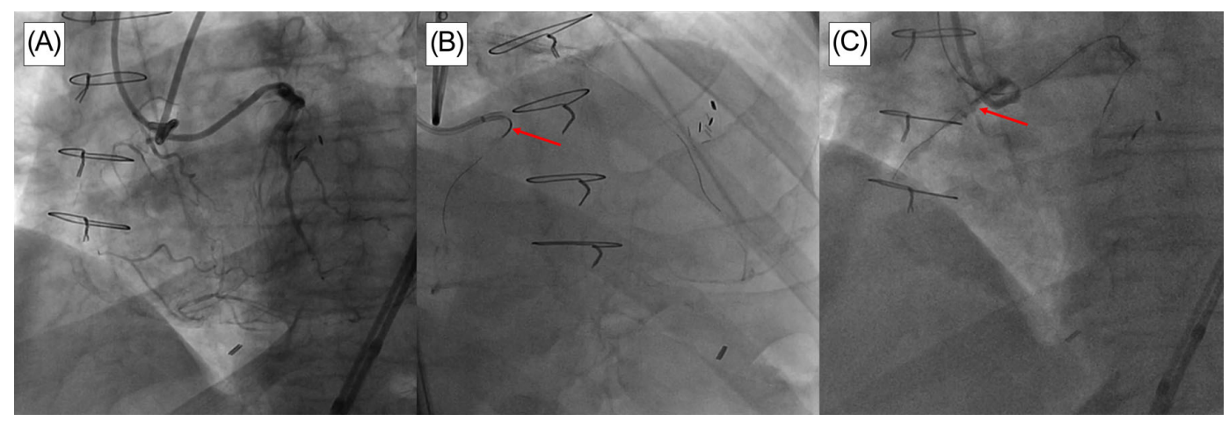
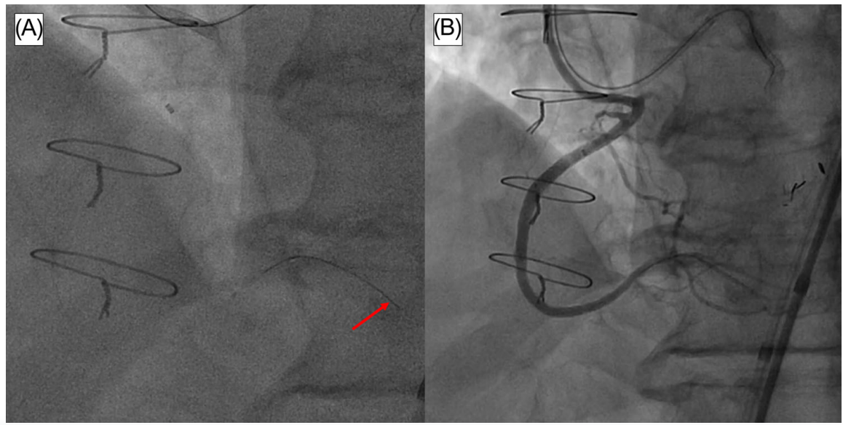
Guide extension Carlino
Réentrée par Stingray
Karacsony J. et al. CCI Apr. 2022

Slide 13
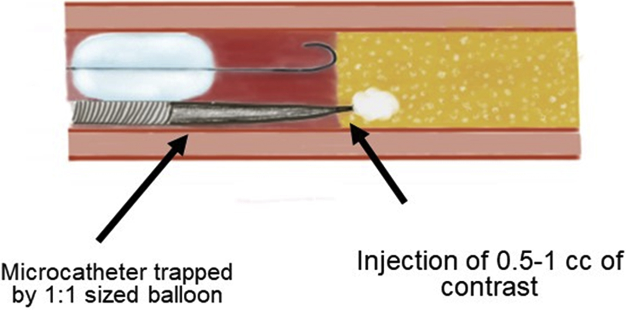
Power Carlino
Megaly M. et al. JACC cardiovascular interv. Nov 2022.

Slide 14
Bilan
  2.8% dans le Progress CTO (128/4508)
  CTO complexes JCTO moyen 3.3
  Succès 58% → 81% si combinée à la technique rétrograde
  Taux de complications plus élevée (complexité plus que la technique)
. . doi: 10.1016/j.amjcard.2023.08.155. Epub 2023 Sep 28.

Slide 15
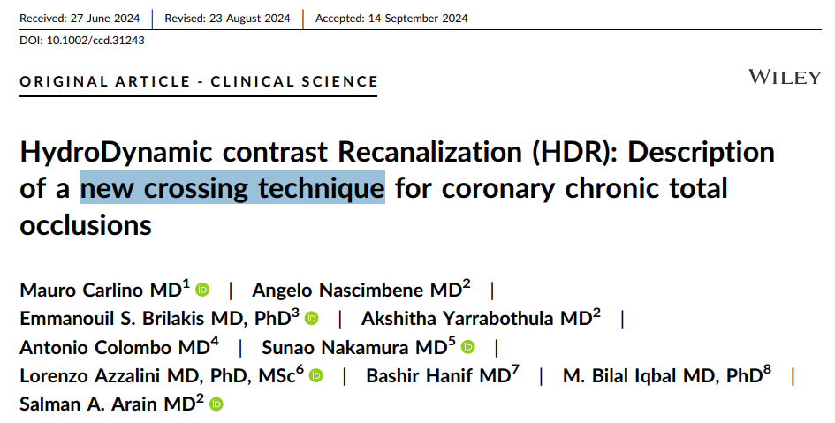
2024 : le « nouveau né »

Slide 16
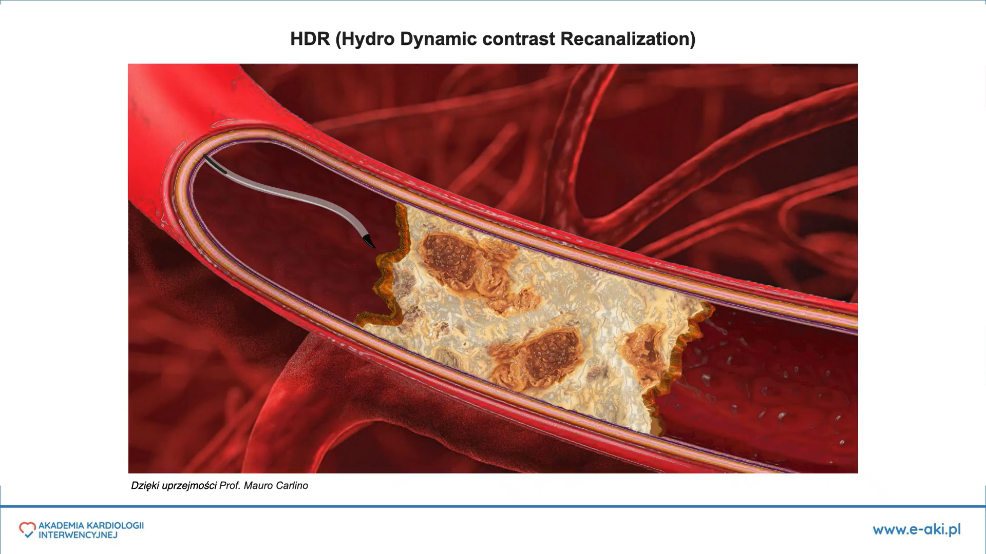
Le concept = un guide liquide

Slide 17
Les étapes → 13 résumées comme suit :
1. Double injection
2. Identification du CAP proximal
3. Microcathéter (MC) acheminé jusqu’au cap
4. Ponction avec un guide (Gaia ou CP ou Hornet)
5. MC avancé 2 à 4 mm dans la plaque à travers le cap. (6.Position Ciné et 7. enlever l’air)
8.Injection 0.5 cc de contraste (9. on peut faire une inj controlatérale)
10. étude de l’angio.
11. Guide polymerique (Fielder, Gladius MG)
12. Bloqué, MC avance et réinjecte jusqu’au franchissement
13. Extra plaque switch vers une autre technique (AW ou ADR) ou reponctionne et rebelote

Slide 18
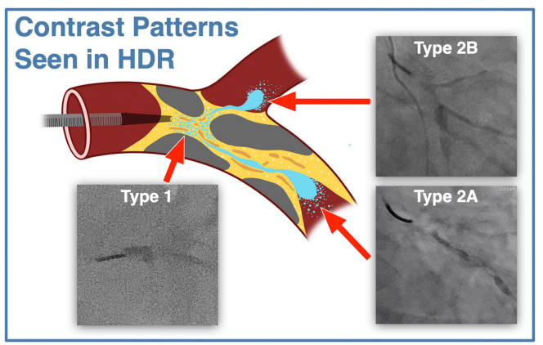
Etape 10 : étude de l’angio
1: Patchy
2: Vaisseau dessiné (A) se branche (B)
3: Mix 1 et 2

Slide 19
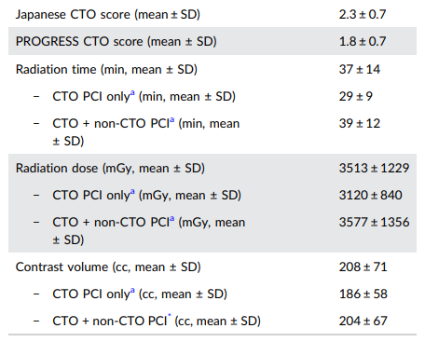
Résultats
Multicentrique rétrospéctive
45 lésions 43 patients
Progress score moyen 1.7 J-CTO Score moyen 2.2
100% succès franchissement
IVUS (1/3 des cas)

Slide 20
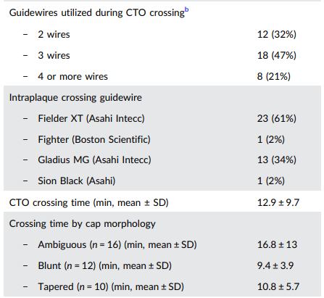
Résultats

Slide 21
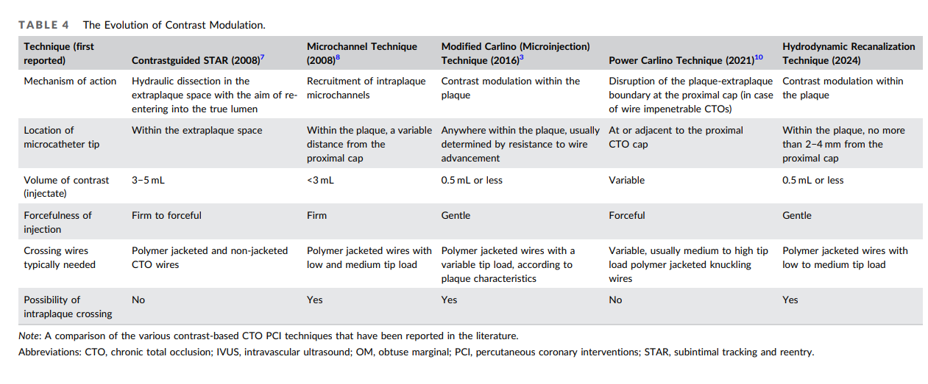
C’est quoi la différence ?

Slide 22
En pratique ça donne quoi ?

Slide 23
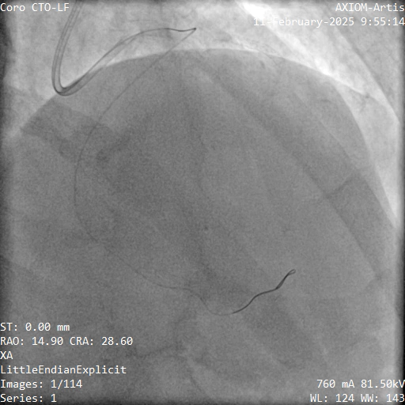
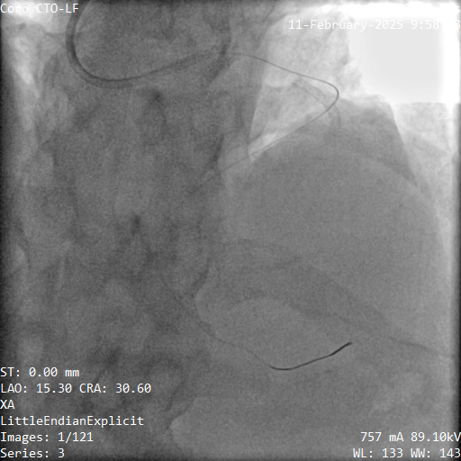

Slide 24
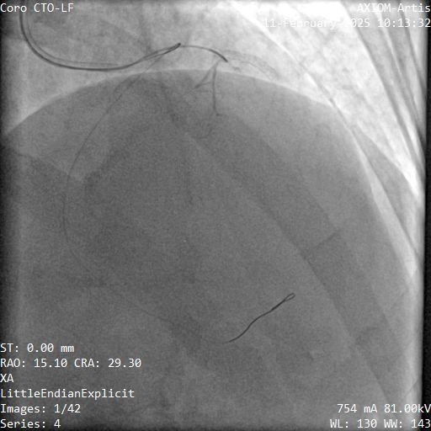

Slide 25
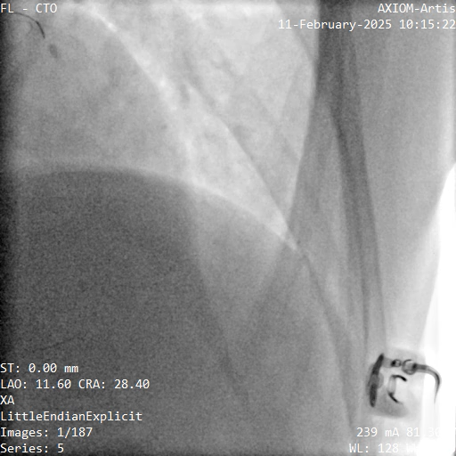
Le guide polymérique n’y arrive pas

Slide 26
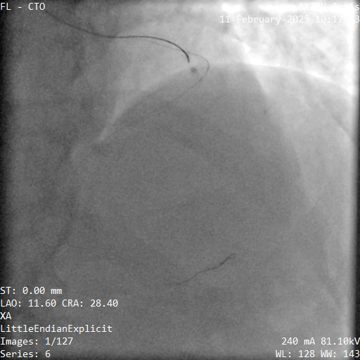
Gaia next 3

Slide 27
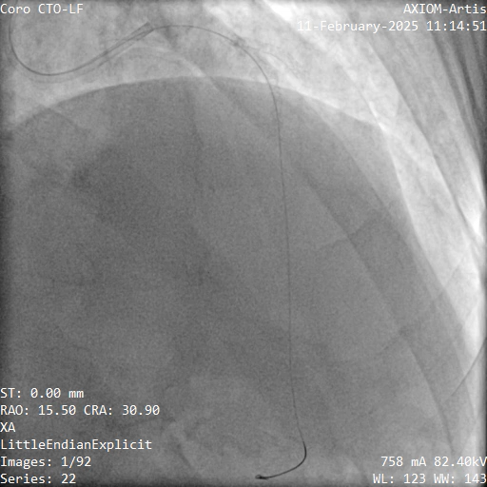
Bilan
Ça m’a aidé à savoir ou ponctionner.
Mais ça n’a pas trop modulé la plaque

Slide 28
2ème Exemple

Slide 29
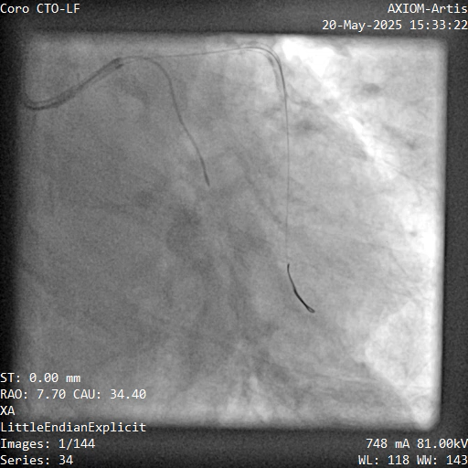
Quand c’est patchy ca veut dire quoi ?

Slide 30
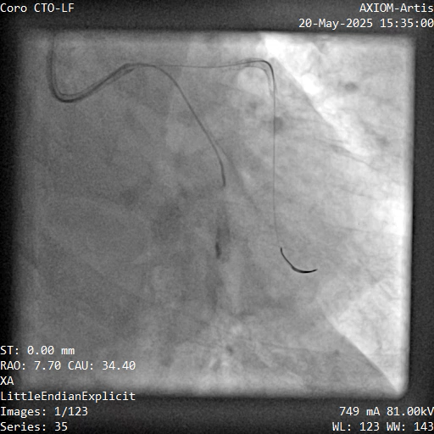

Slide 31
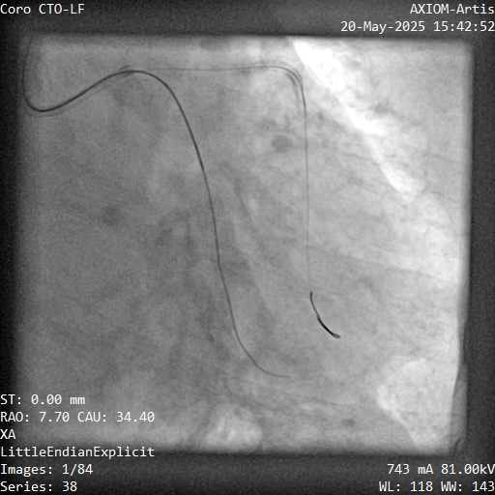
Fielder XTA out

Slide 32
Est-il possible d’entamer ce cas en HDR ??

Slide 33
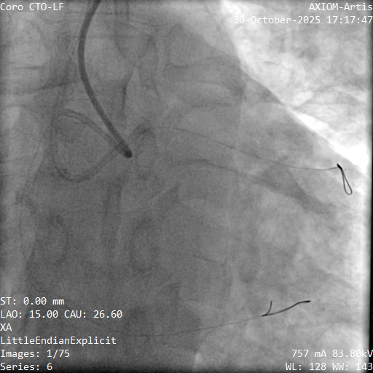

Slide 34
Quelques réflexions
Quand le cap proximal est bien défini et dans des cas bien sélectionné l’HDR peut aider en apportant une information visuelle en plus.
Ces cas restent relativement simples et en majorité résolvables en antérograde (100% de succès du papier)
L’interprétation des types agiographiques et leurs implications pratiques manquent (1,2A ou 2B un guide polymérique tu prendras)
La maitrises des guides spécialisés reste la principale compétence de l’opérateur avec ou sans HDR
Les CTO complexes nécessiteront toujours des solutions complexes dans le cadre de l’algorithme hybride.

Slide 35
Conclusion
L’HDR se veut par ses auteurs une technique à part entière de revascularisation des CTO avec laquelle on choisit de débuter.
C’est une « évolution plutôt qu’une révolution » de la technique des micro-chenaux décrite par Carlino en 2008.
L’auteur tente de placer une technique qui est resté une niche réservée au scénarios complexe dans l’algorithme hybride
Elle reste quand même facile à réaliser et ne compromet pas l’issue de la procédure à condition de la coupler aux compétences de réentrée et de rétrograde en cas d’échec

Slide 36
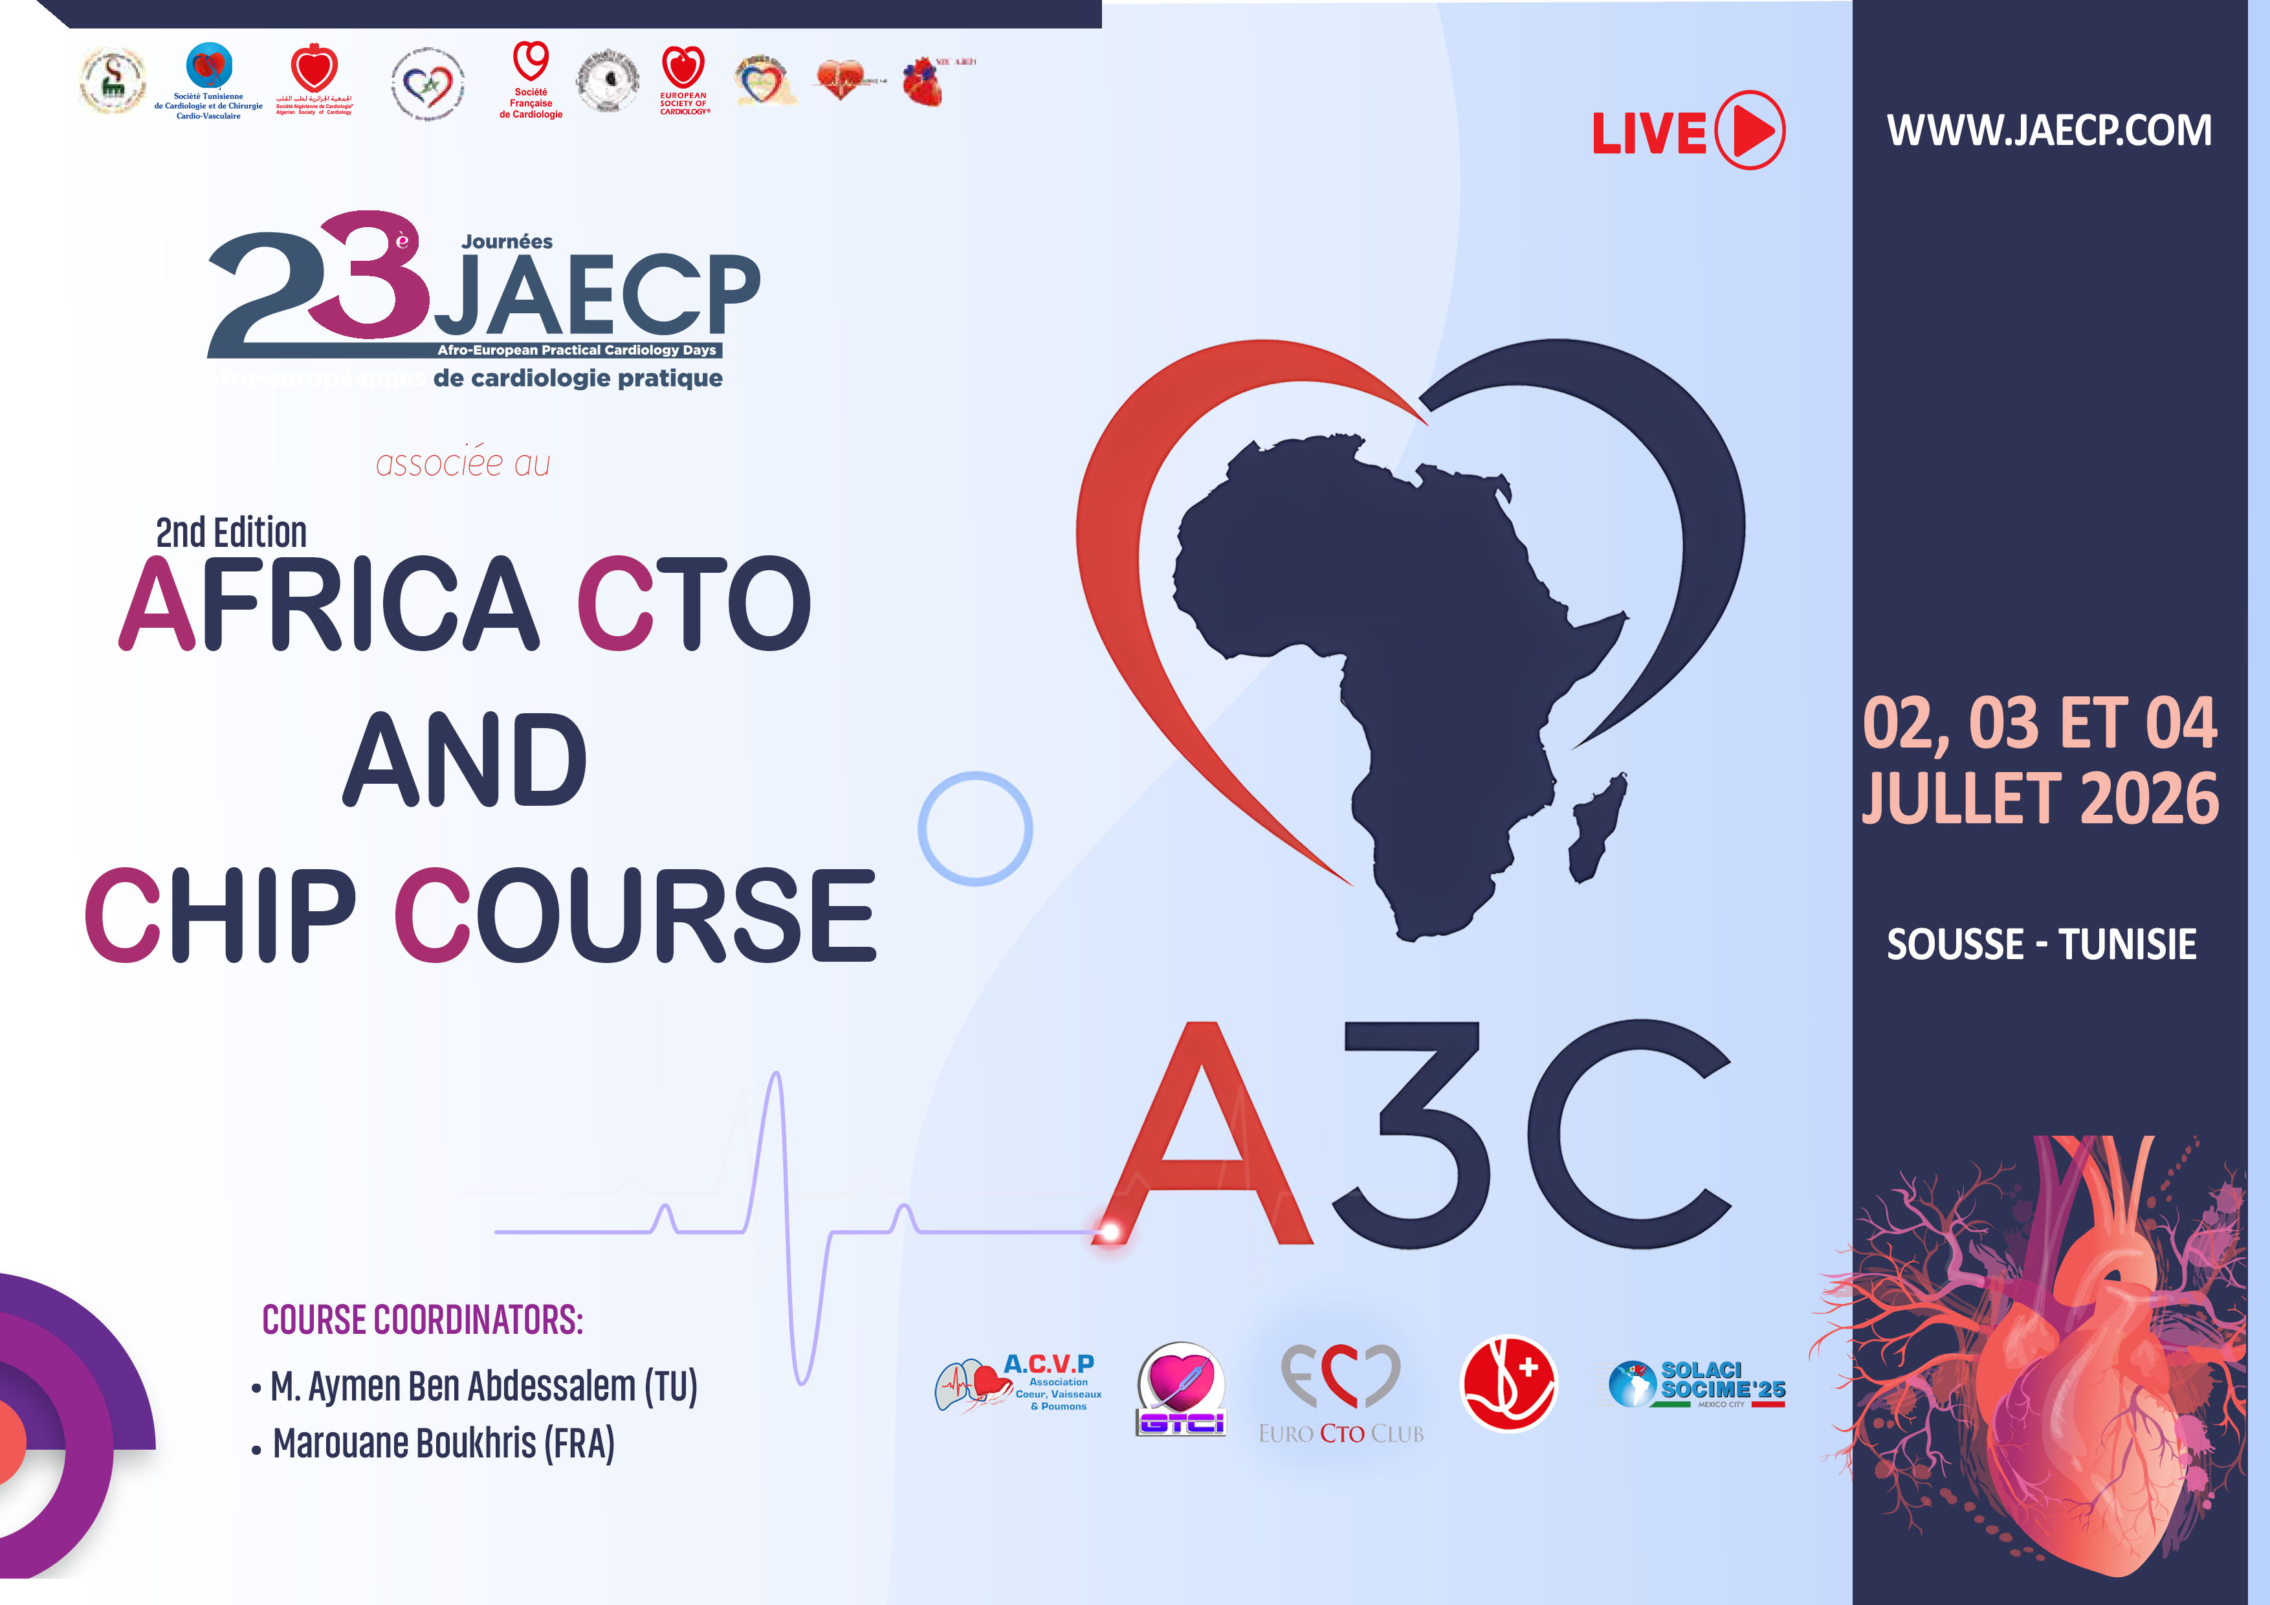
Merci

